Slide 1
المحاضرة الثانية من مقرر
العمارة المسيحية في مصر
أ.د/ أشرف سيد محمد حسن

Slide 2
التخطيط البيزنطي
وقد جاء تخطيط الكنيسة البيزنطية مربع الشكل علي خلاف تخطيط الكنيسة البازيليكية مستطيلة الشكل، وكان استخدام القباب وأنصاف القباب والأقبية في التسقيف واحدًا من أهم ميزات التخطيط البيزنطي خاصة القبة المركزية، وقد ترتب علي هذه الوسيلة في التسقيف أن حل الإيوان المربع محل الجناح المستطيل في الكنيسة البازيليكية، وأصبح علي كل جوانب المربع ذراع قصير يغطيه قبو وبذلك يصبح مسطح الكنيسة علي شكل الصليب، بحيث يتجه النظر مباشرة في الكنيسة البيزنطية نحو القباب بدلا ً من أن يتجه في الكنيسة البازيليكة نحو الحنية الرئيسية " Apse "
ولقد كان هذا الأساس للعمارة البيزنطية في استعمال القباب الكروية والعقود النصف دائرية في تحديد الفراغات الداخلية من أعلي، وتوزيع قوة الضغط الهائلة الناتجة من ذلك في تلك الحلقة من القباب والعقود والأعمدة والحوائط . وبالتالي التطلع للمبني البيزنطي من الخارج يعطي نظرة مريحة للعين في تدرج واضح من أسفل إلي أعلي، وغالبًا ما يكون هذا التدرج ثلاثيًا بمعني أنه يبدأ من أسفل بالحائط يليه القباب الضحلة وأنصاف القباب والأقبية، لينتهي المبني بتلك القبة المركزية الشاهقة الارتفاع.

Slide 3
ويعد من أبرز مميزات الكنيسة البيزنطية بوجه عام كثرة استخدام الزخارف الداخلية والخارجية، لاسيما الفسيفساء والرخام، والتي تمثل بعض الموضوعات الدينية المسيحية
وتعد كنيسة أيا صوفيا واحدًة من أهم المعالم الباقية والتي تحمل السمات العامة لهذا التخطيط فهي ذات تخطيط مربع الشكل يتوسط أضلاع الصليب ويحيط بها أربعة إيوانات في الجهات الأربعة والمساحة الوسطي مغطاة بقبة شاهقة ترتكز علي أنصاف القباب في الناحيتين الشرقية والغربية وتغطي كل من الإيوانيين الشرقي والغربي، كما ترتكز هذه القبة في ناحيتها الشمالية والجنوبية علي عقود متقاطعة تغطي أيضًا مساحة الإيوانيين
وتعتبر كنيسة الظهورالاسقفية ببورسعيد والتي ترجع الي أوخر القرن تاسع عشر النموذج الوحيد المكتشف والذي يحمل سمات هذه التخطط بصوره واضحة

Slide 4
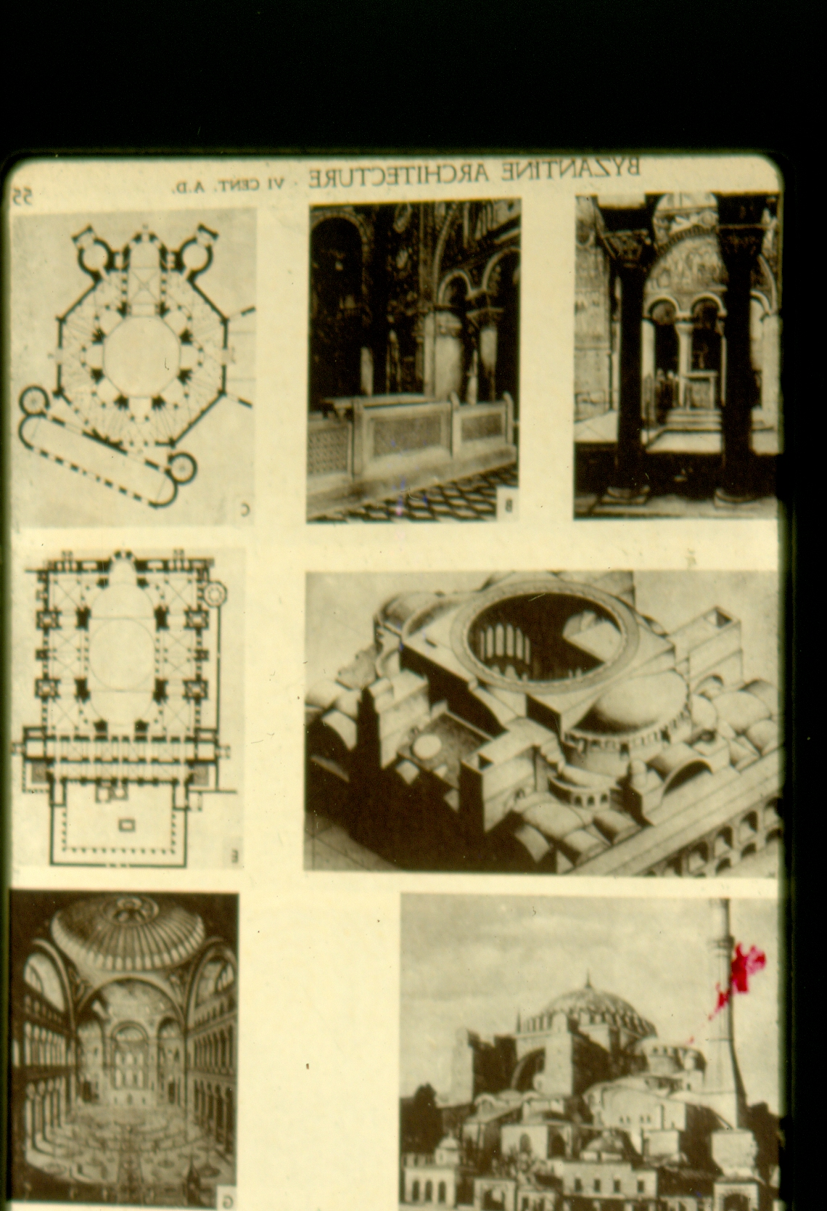

Slide 5
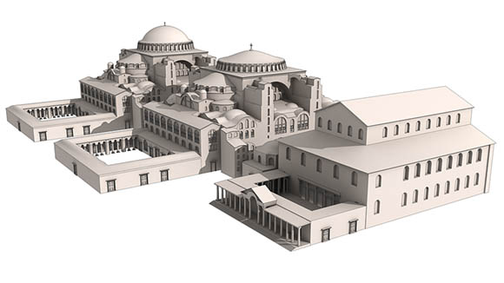
لوحة (5) أيزومتري يوضح أشكال مختلفة للأتريوم
في الكنائس بازيليكية وبيزنطية التخطيط

Slide 6

لوحة (4) أيزومتري لكنيسة وأتريوم أيا صوفيا بالقسطنطينية

Slide 7
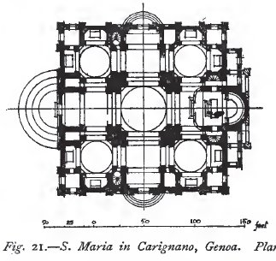
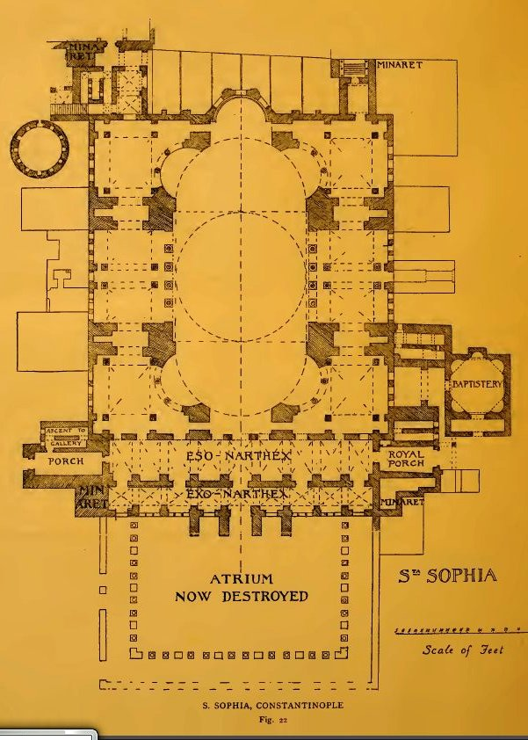

Slide 8
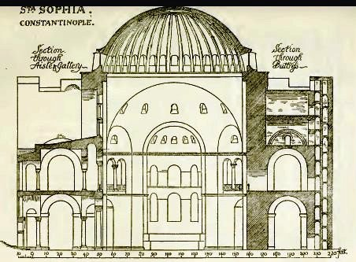

Slide 9
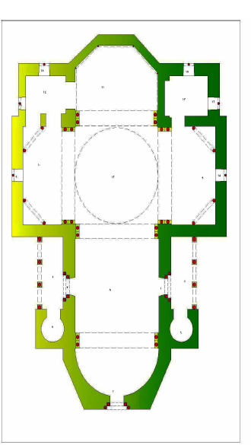
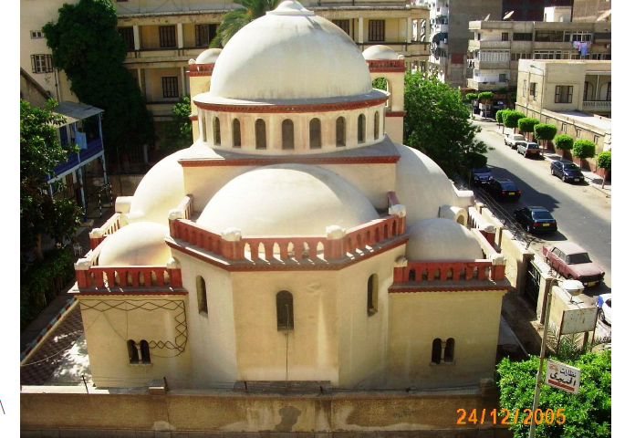
كنيسة الظهور الاسقفية ببورسعيد ذلت التخطيط البيزنطي

Slide 10
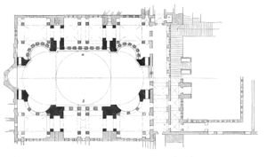

Slide 11
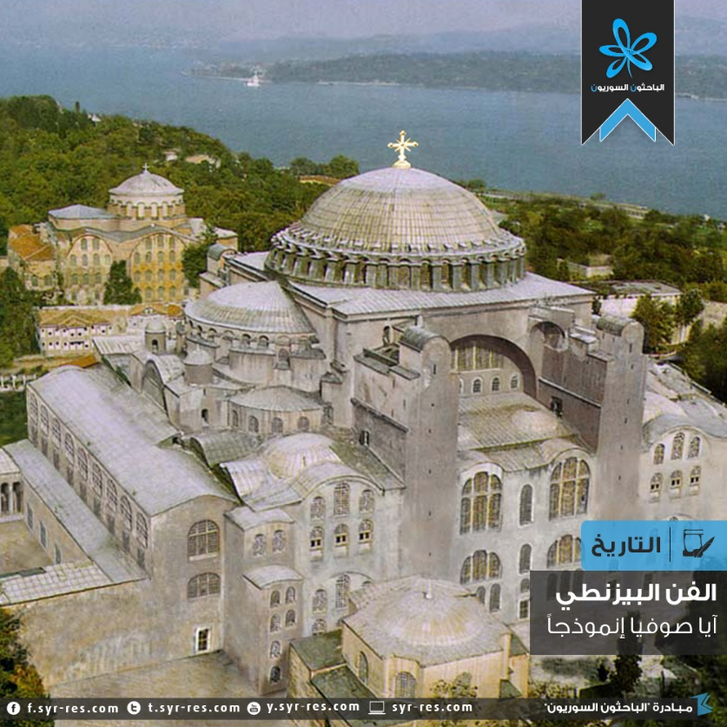

Slide 12
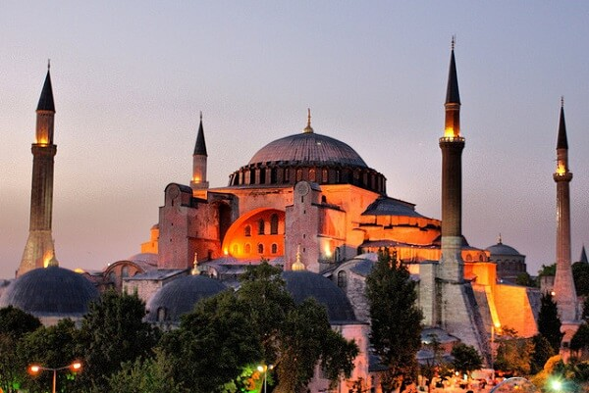

Slide 13
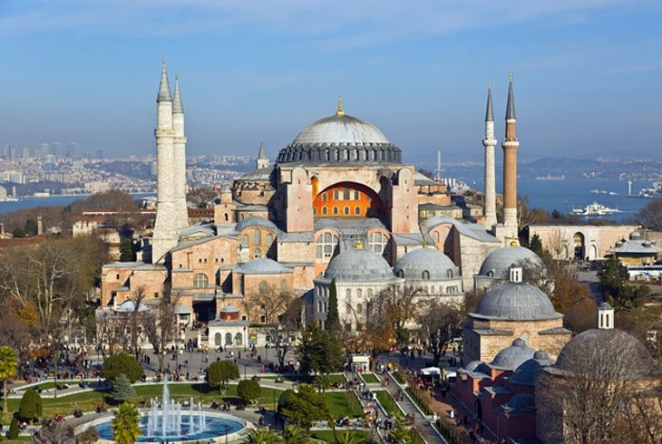

Slide 14
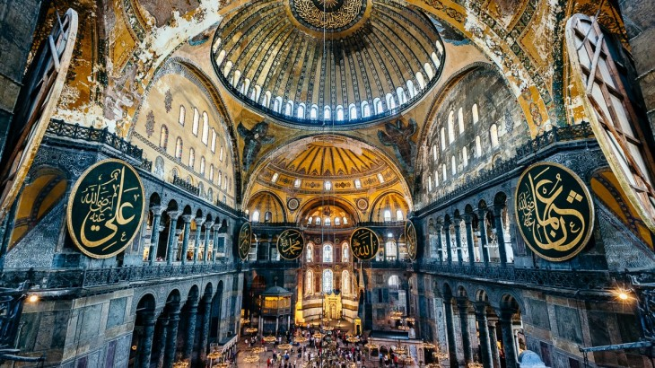

Slide 15
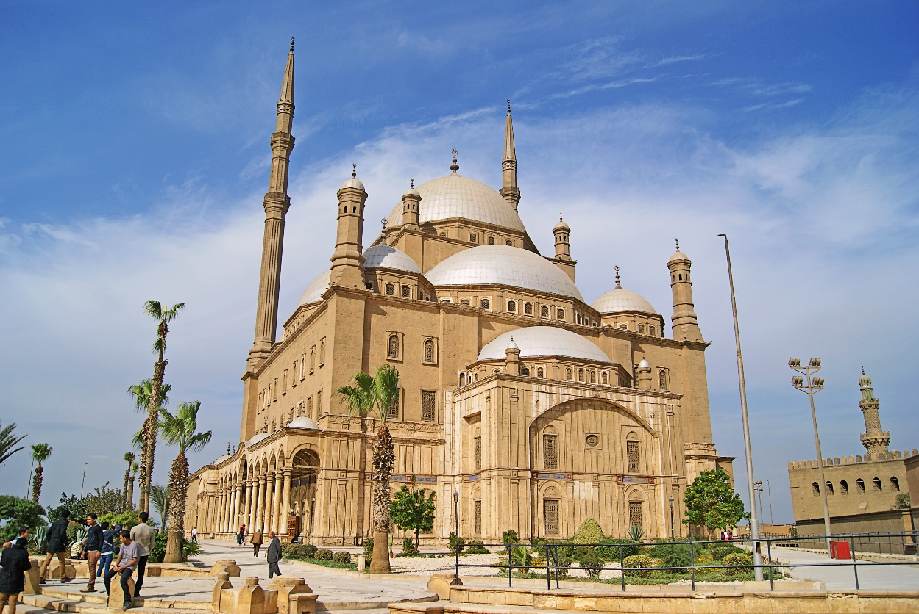

Slide 16
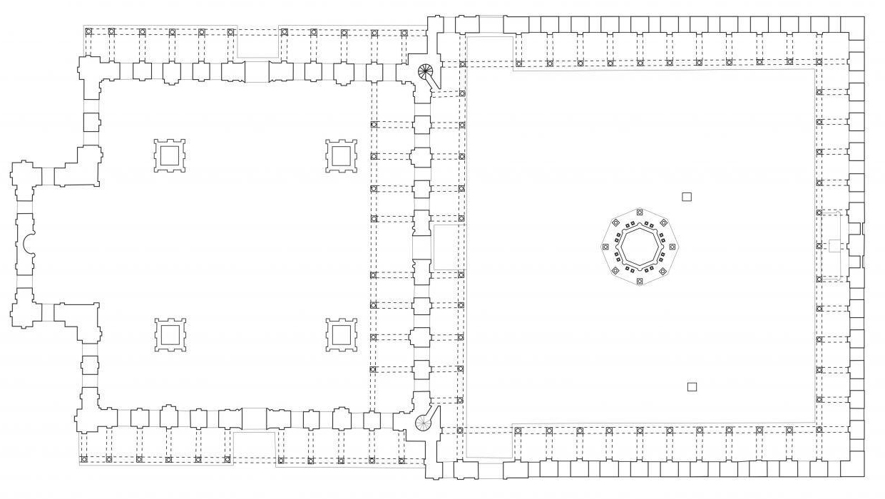

Slide 17
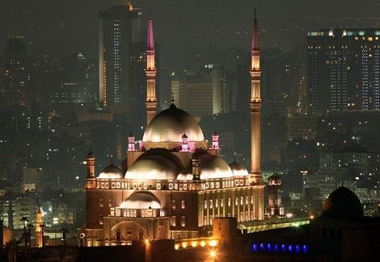

Slide 18
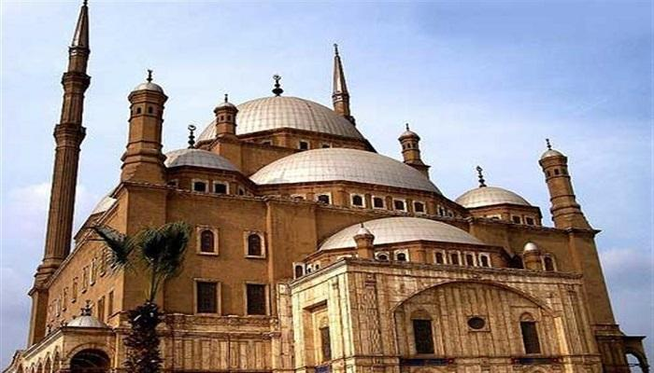

Slide 19
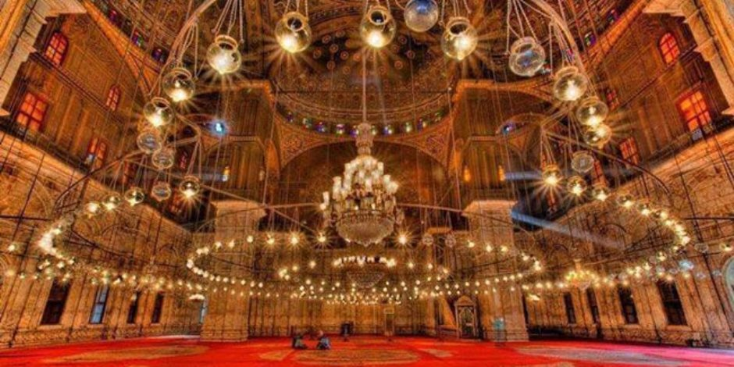

Slide 20
التخطيط القبطي
لم يأت التخطيط القبطي من فراغ بل جاءت ملامحه من أسس التخطيط البازيليكي وكذا البيزنطي ، فإن مجمل التخطط القبطي يتميز بالاستطالة فهذه الميزه من التخططي البازيليكي أما كثرة استخدام القباب فقد جاءت من أسس التخطط البيزنطي
وبذلك أصبحنا نري كنيسة مستطيلة ذات صحن مغطىبتسع قباب أو مايقل أو يزيد عن هذا العدد ،
لقد شاع هذا التخطيط في كافة أنحاء مصر ، وقد انتشر في القرنيين 18 ،19 م إذ نجده في كنيسة مارمينا بكفر الزيات وكنيسة مار جرجس بمحلة مرحوم بطنطا وكنيسة أبانوب بسمنود وغيرها

Slide 21
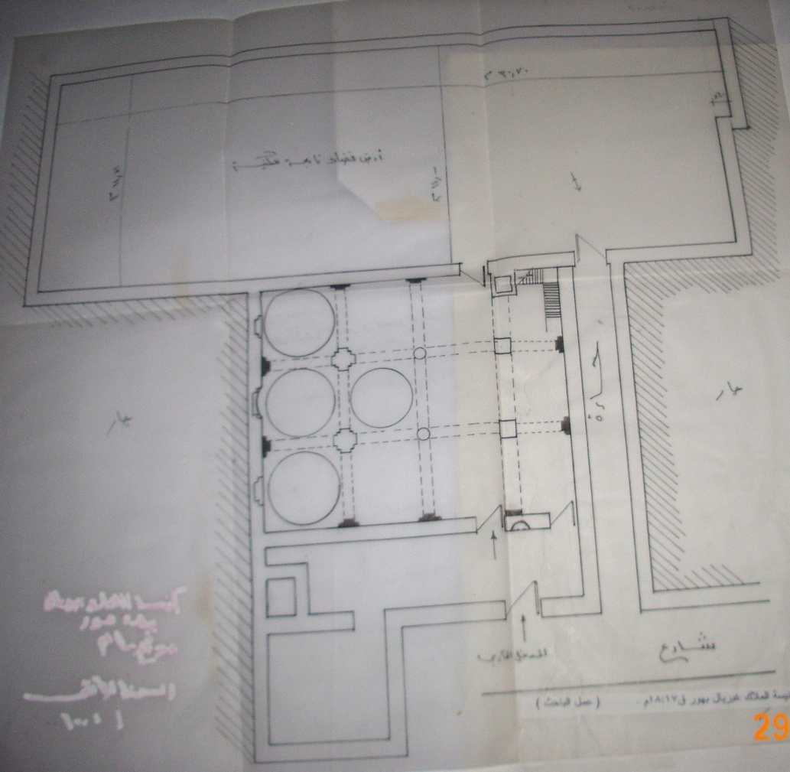
كنيسة الملاك غبريال بهور ق 18

Slide 22
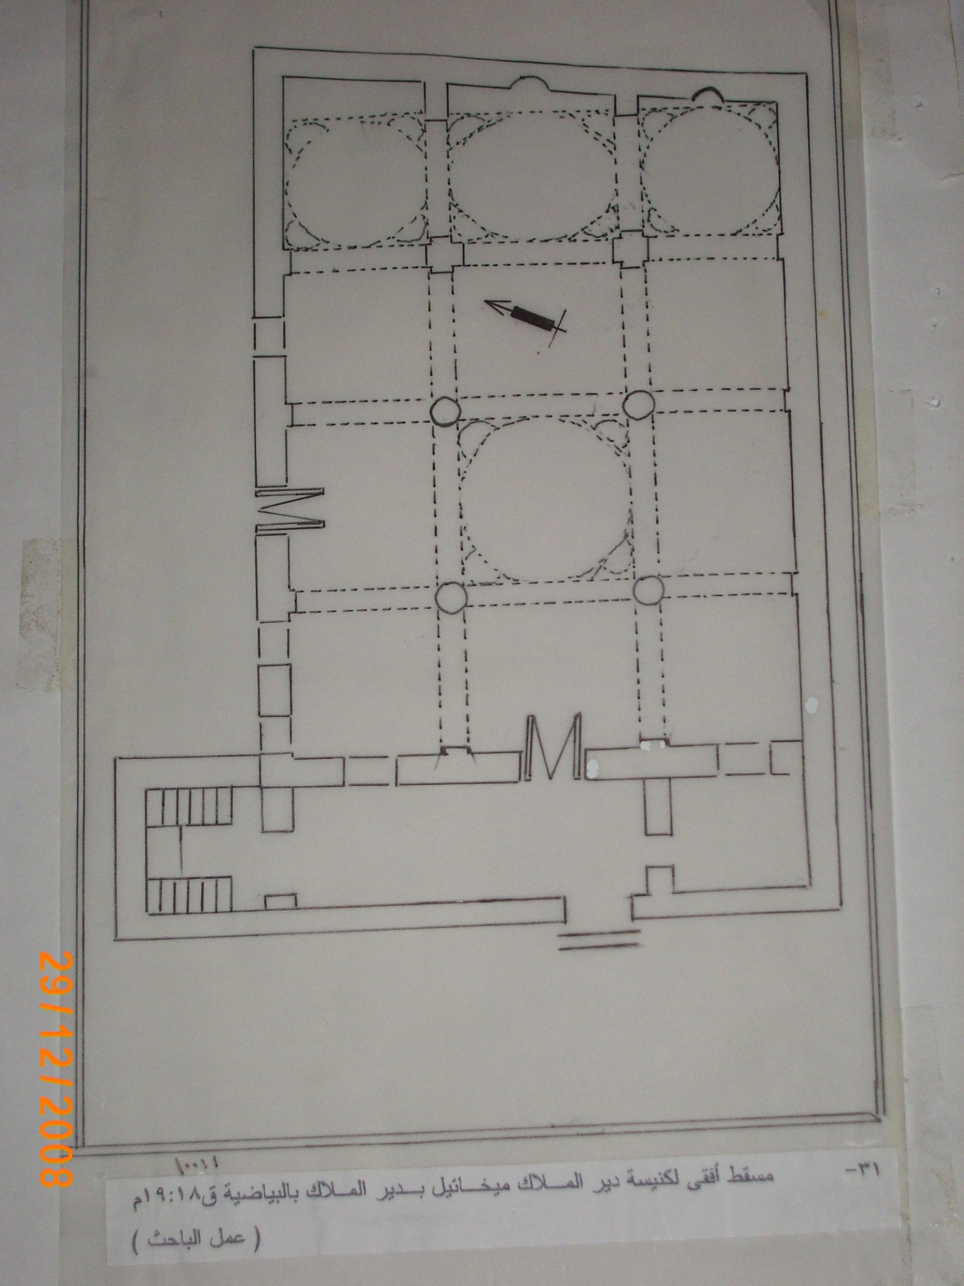
مسقط افقى لكنيسة الملاك ميخائيل بدير الملاك بالبياضية ق18 : 19 م

Slide 23
مسقط أفقى لكنيسة الملاك ميخائيل بدير الملاك بالبياضية ق18 : 19 م

Slide 24
التخطيط الصليبي
ويتكون تخطيط الكنيسة الصليبية من مستطيلين متقاطعين متساويين في العرض دائمًا وفي الطول أكثر الأحيان، وبذلك تأخذ شكل الصليب اليوناني، وفي بعض الأمثلة تختلف مقاسات المستطيلين فتأخذ الكنيسة شكل الصليب " اللاتيني " وينتج من تقاطع المستطيلين مربع أوسط 4 يُغطَي بقباب أو أقبية، وقد يحيط بالكنيسة الصليبية من الخارج بعض المباني المختلفة مثل كنيسة سان مارك 5، ويحمل ذلك المبني الصليبي رمزية دينية واضحة تدل علي أهمية ذلك المبني الكنسي في المسيحية، وكذا أهمية الصليب في هذه العقيدة، فهذا الشكل الصليبي جعل الكنيسة كالقلب في جسد المسيحية الكلي التي هي الكنسية

Slide 25
وقد انتشر هذا النمط الكنسي في العمارة القوطية والرومانسيكية بصورة واضحة وعبر مراحلها الفنية والزمنية، أما من الأمثلة الصريحة من كنائس هذا النمط المعماري الكنسي فنجدها في الكنيسة التي كشفت عنها حفائر ذكي سعد التي أجراها في حلوان، وهذه الكنيسة تتكون من أربعة أجنحة تشكل صليبًا حول المربع الأوسط المغطي بقبة منخفضة ، ويرجع البعض هذه الكنيسة إلي فترة حكم عبد العزيز بن عبد الملك بن مروان ( 684: 705م ) . كما توجد كنيسة أخري ذات تخطيط صليبي في دنقلة القديمة بالنوبة وتؤرخ هذه الأخيرة بالفترة ما بين القرنين الثامن والتاسع الميلادي , وتتشابه أيضا مع الكنيستين السابقتين كنيسة الملاك بتاميت بالنوبة ( ق 9م ) كنيسة دير الملاك بقامولا جنوب نقادة ( ق 14م ) .

Slide 26
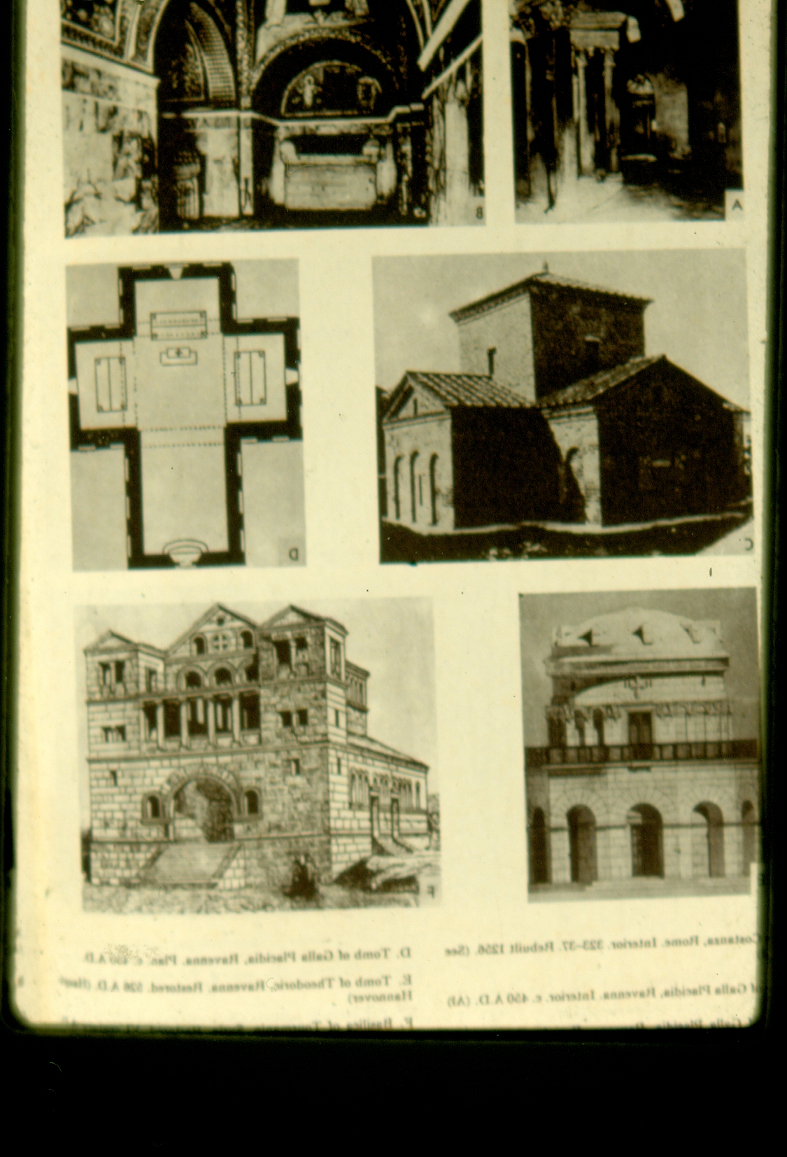

Slide 27
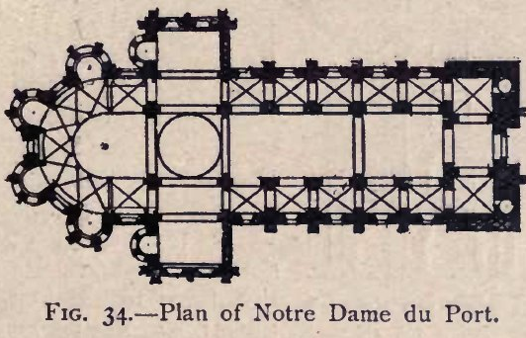
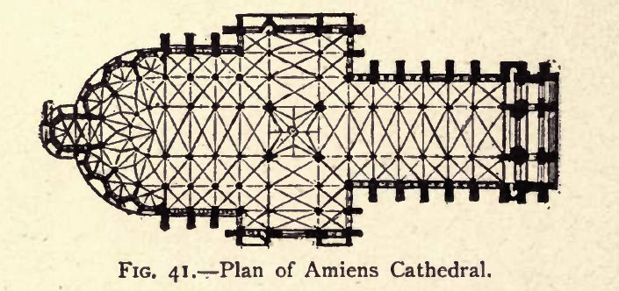
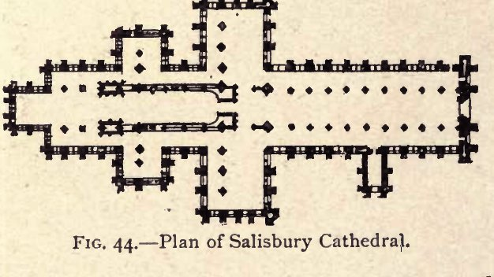

Slide 28

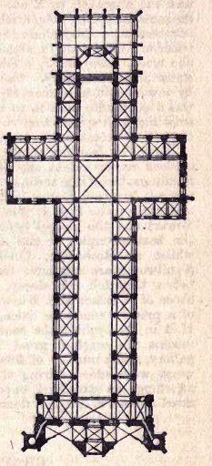

Slide 30
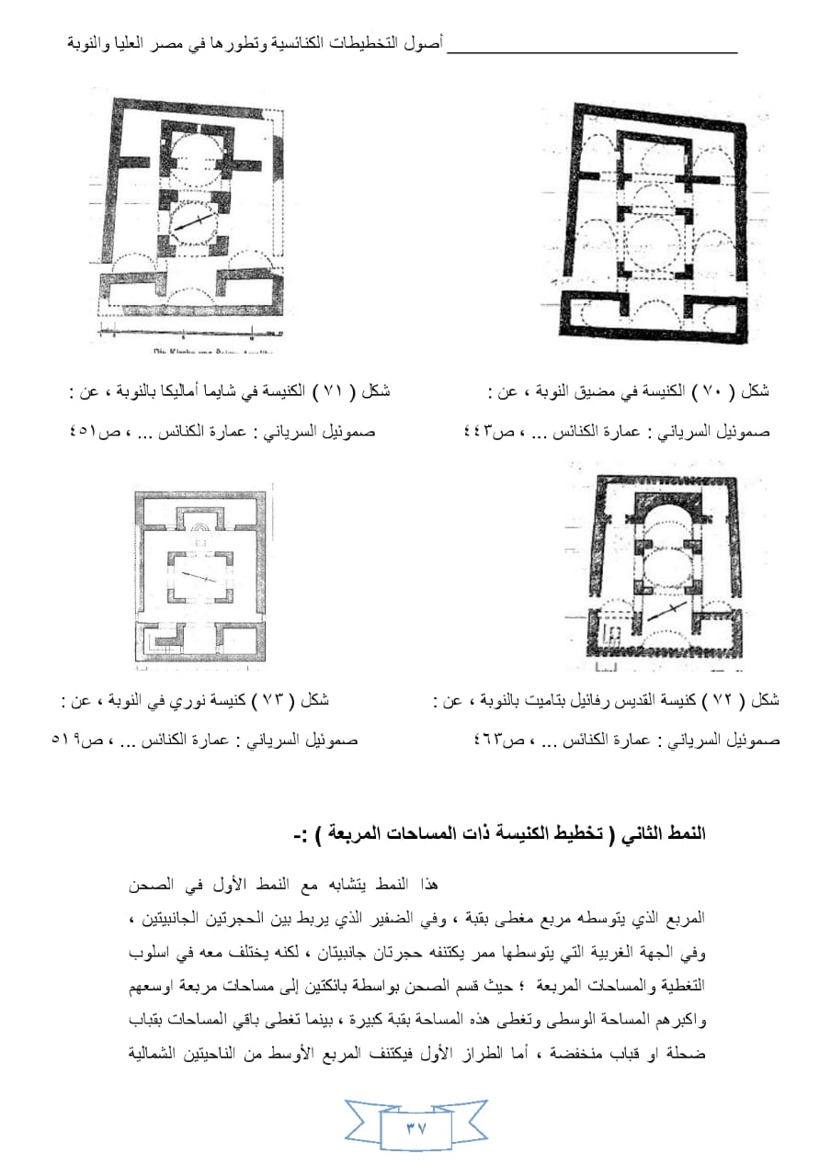

Slide 31
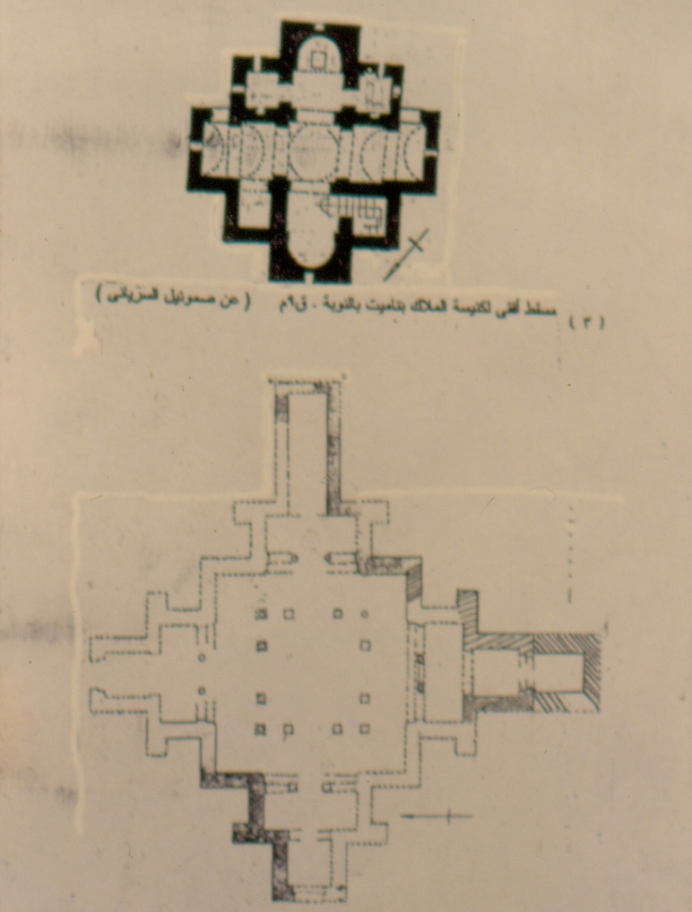
التخطيط الصليبي
الكنيسة ذات التخطيط الصليبي
يقصد بالكنيسة ذات التخطيط الصليبي الكنيسة التي تتخذ من شكل الصليب هيئة لعمارتها .
ويوجد نوعان من هذا التخطيط كنائس تأخذ شكل الصليب الصريح وأخري لا تأخذ شكل الصليب الصريح........

Slide 32
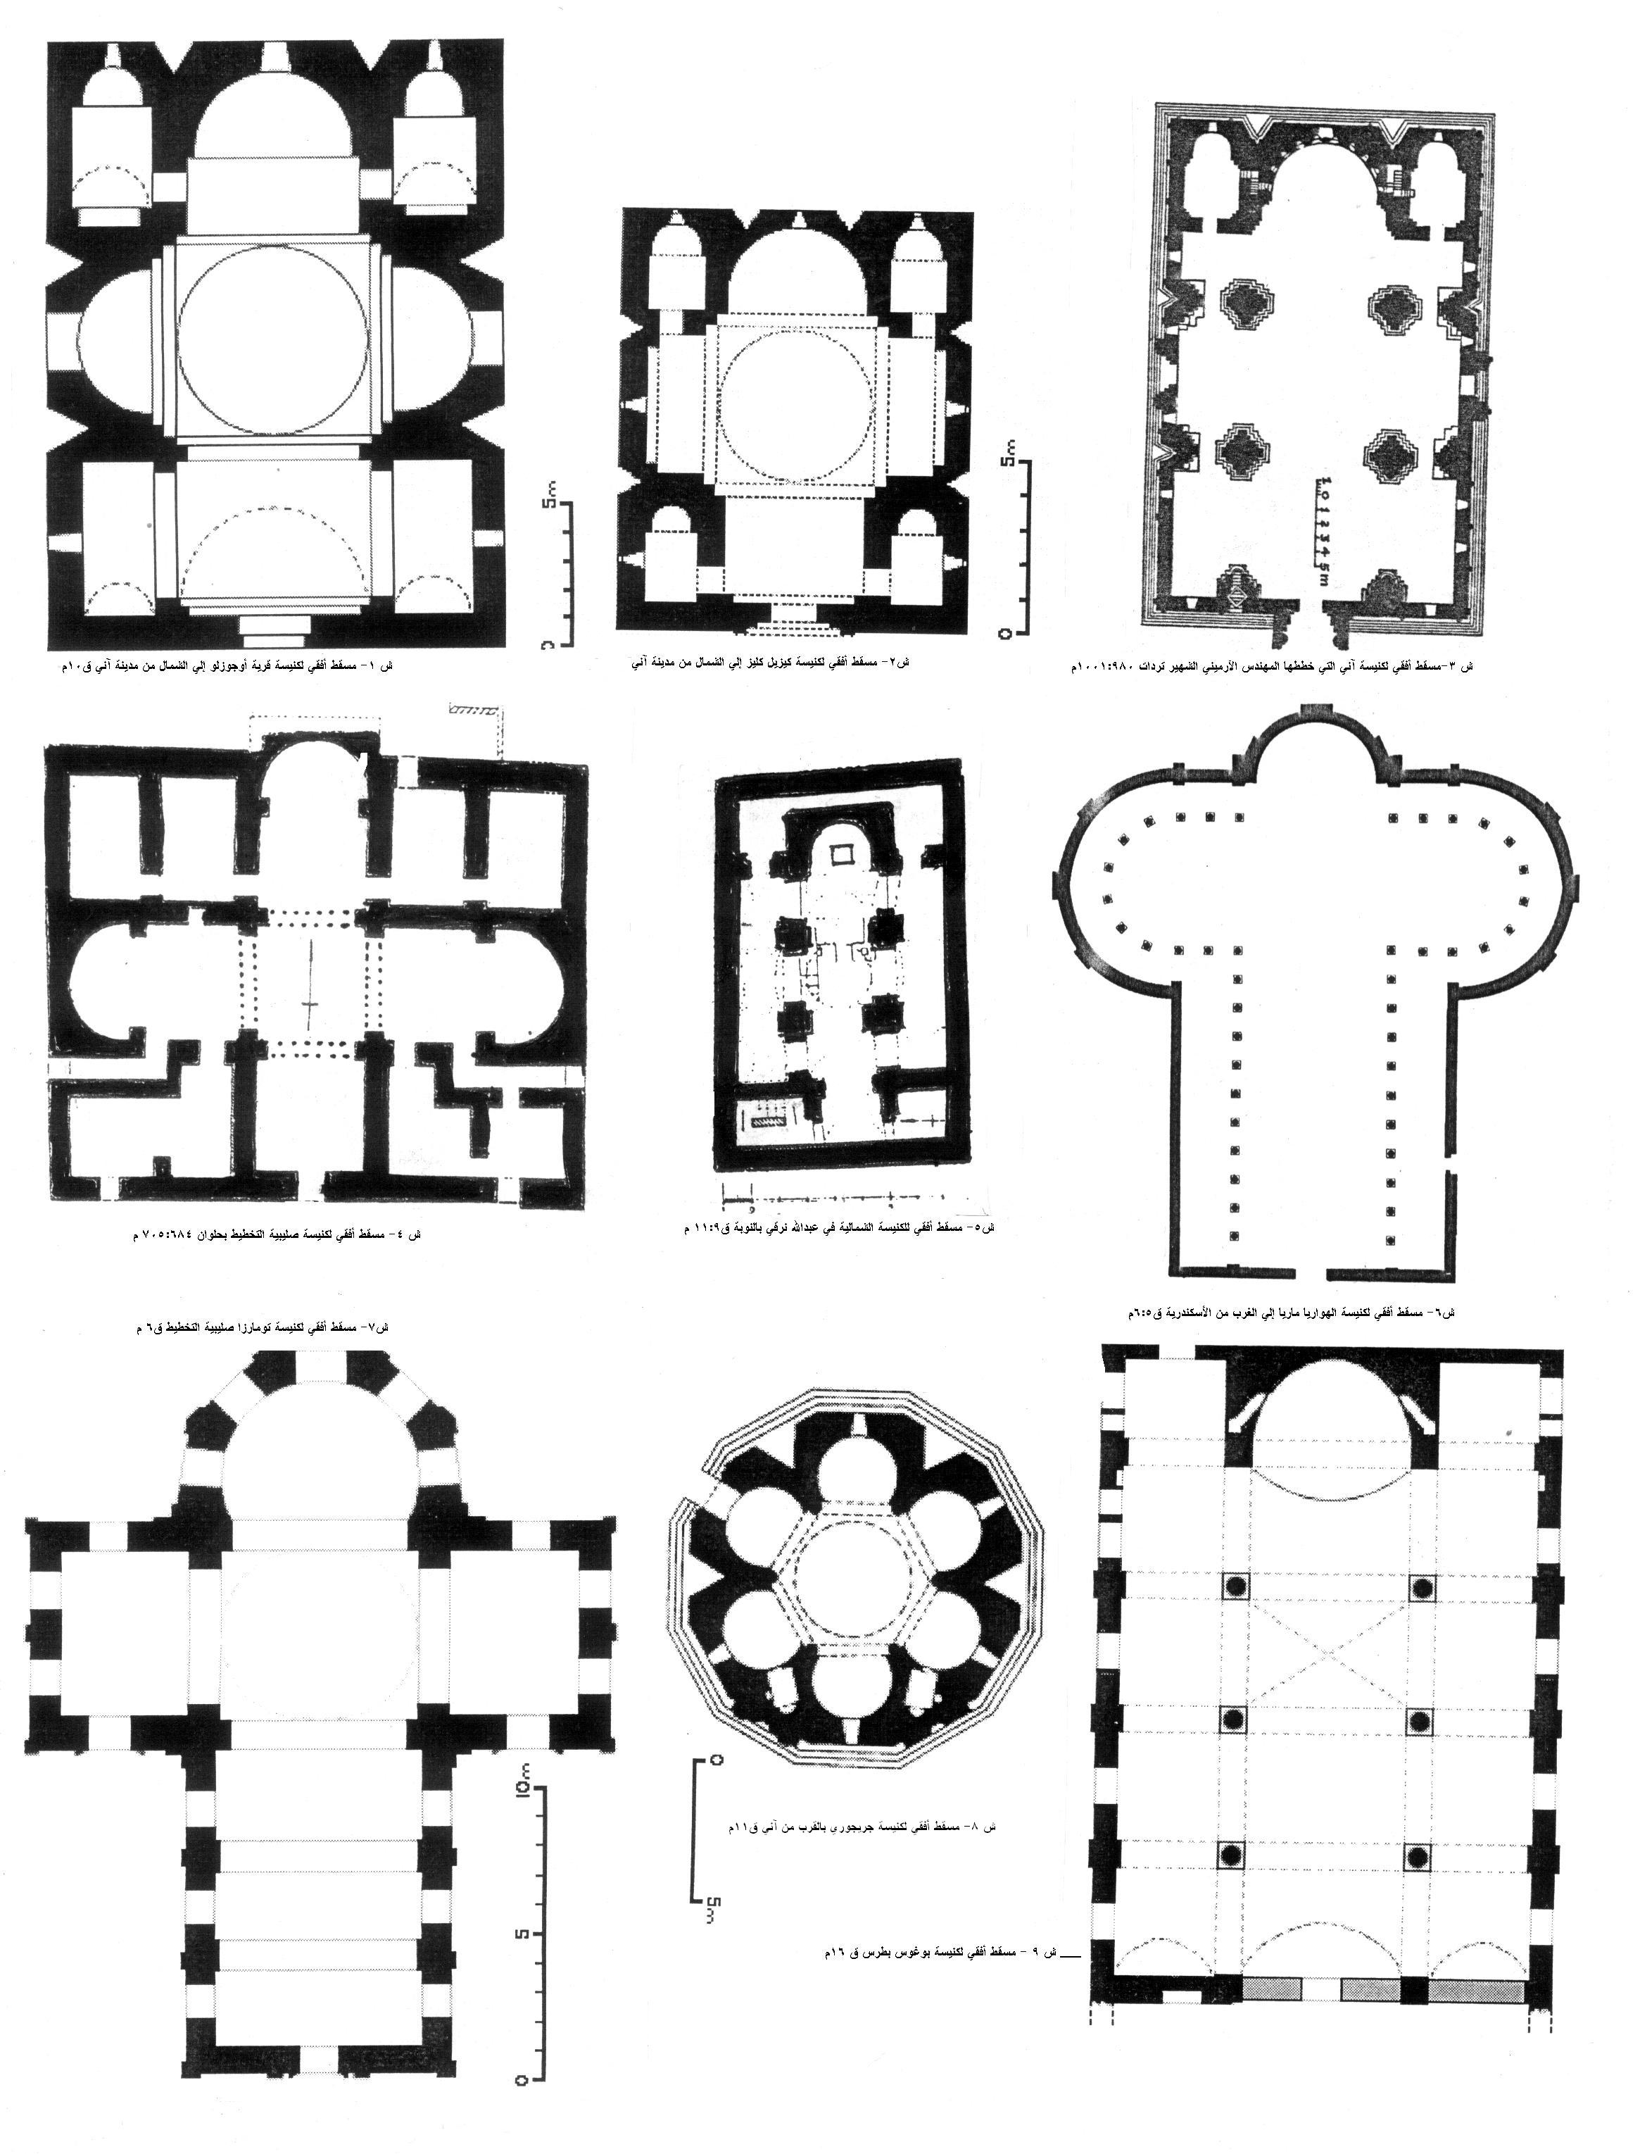

Slide 34
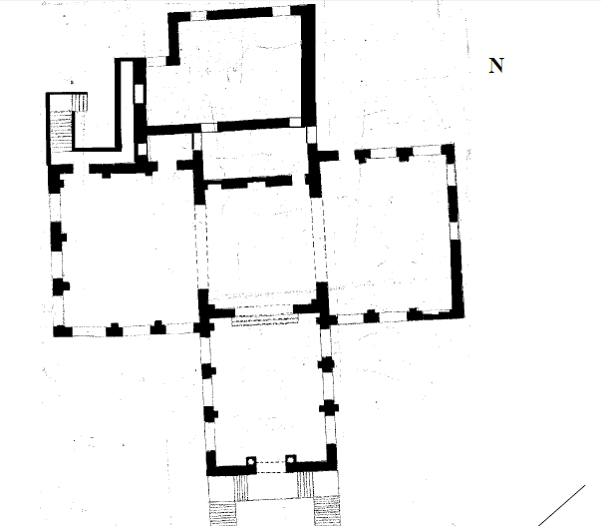
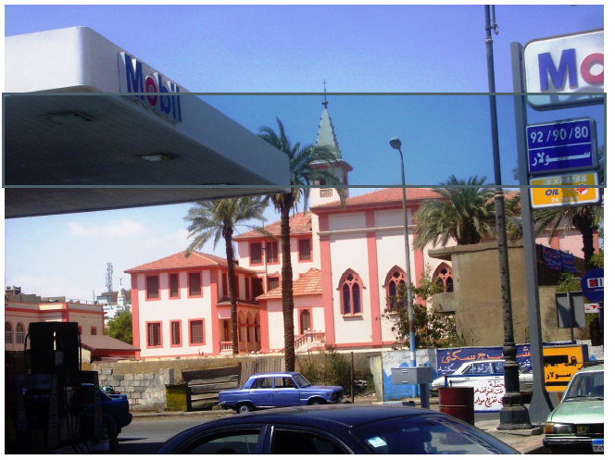
كنيسة الراعي الصالح بالسويس تخطيط صليبي ق19م

Slide 35
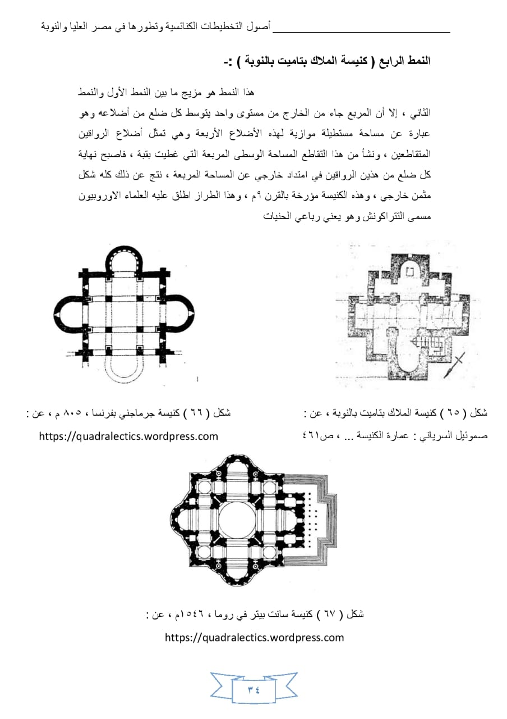

Slide 36
التخطيطات المعمارية غير التقليدية المتكررة
  أولا :- الكنيسة ذات المربع الأوسط :
وهي ذات تخطيط مستطيل يمتد من الشرق إلى الغرب مقسم إلى ثلاثة أقسام : دهليز مدخل وصحن ومنطقة الهيكل , الصحن مربع يتوسطه مربع من أربع زوايا بنائية في الأركان تحمل قبة مركزية محمولة على حنايا ركنية ، ويوجد عادة للصحن بابان في الشمال والجنوب
وغالبا ما يوجد في الركن الجنوبي الغربي حجرة ،وكذلك الركن الشمالي الغربي......
كما يوجد علي جانبي الهيكل حجرتان في الجانبين الشمالي والجنوبي يتصلان ببمر خلف الهيكل يسمي الضفير
انتشر هذا المخطط بكثرة في النوبة ومن أمثلته كنيسة القديس رافائيل بالنوبة ( ق 12 : 13 م ) وكنيسة نوري بالنوبة ......

Slide 37
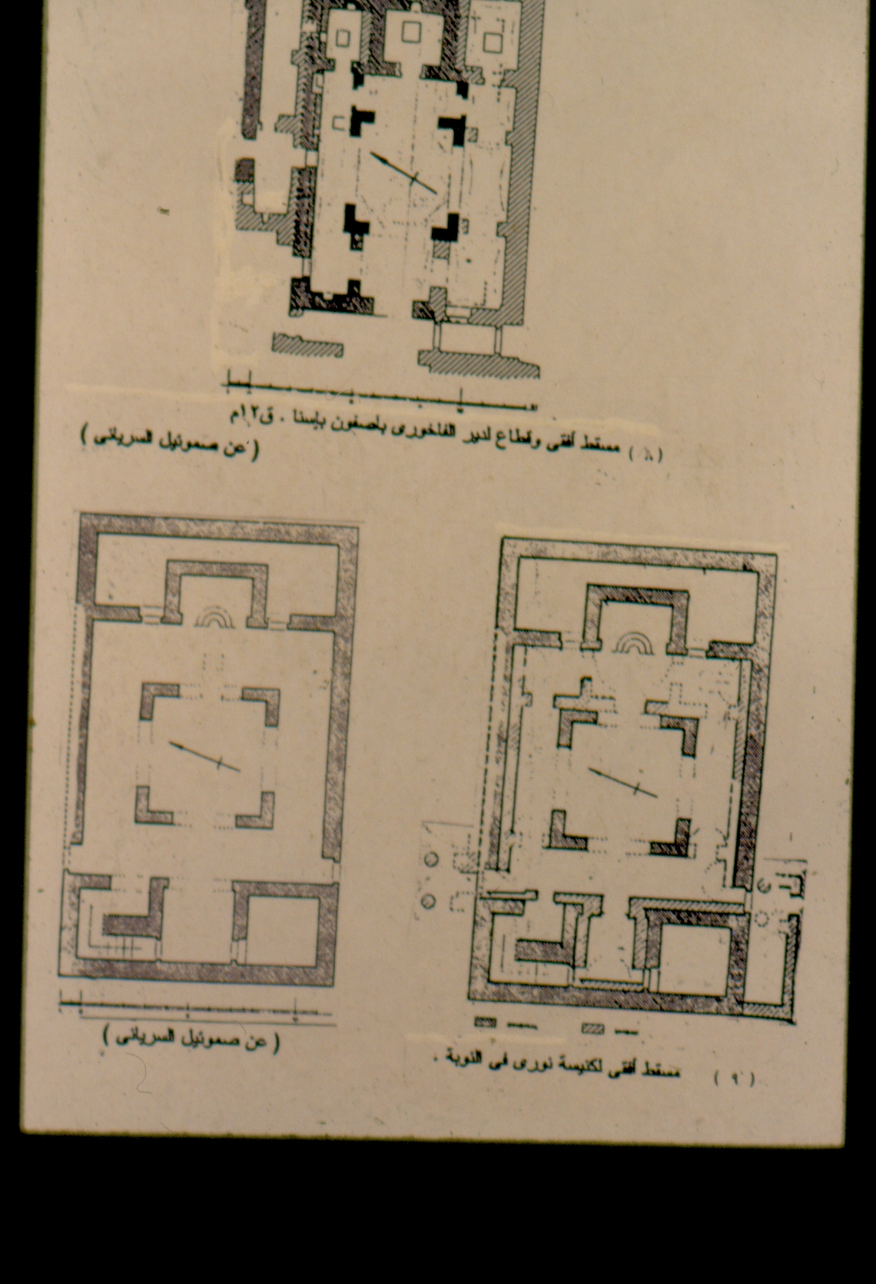

Slide 38
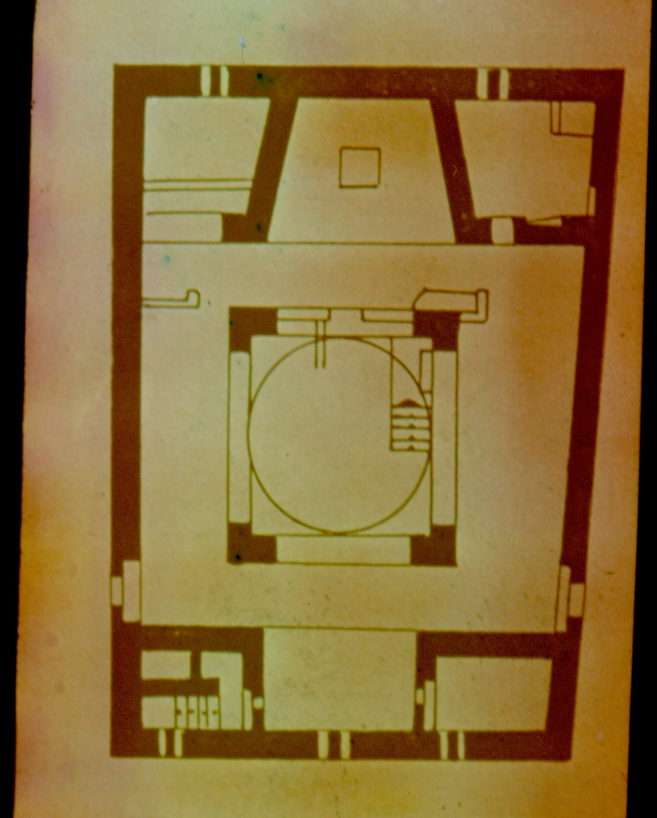

Slide 39
الكنائس المنزلية :
كشفت الحفائر التي أجريت بعدد من المواقع الأثرية في مصر عن عدد من النماذج المعمارية لمنازل استخدمت ككنائس ، والتي ترجع الي فترة مبكرة من تاريخ المسيحية ، وهي تلك الفترة التي شهدت فيها الديانة المسيحية اضطهادا عنيفا من قبل السلطة الرومانية الحاكمة .
ومن امثلة الحفائر التي وجد بها هذا انموذج الحفائر التي اجريت بمنقباد باسيوط

Slide 40
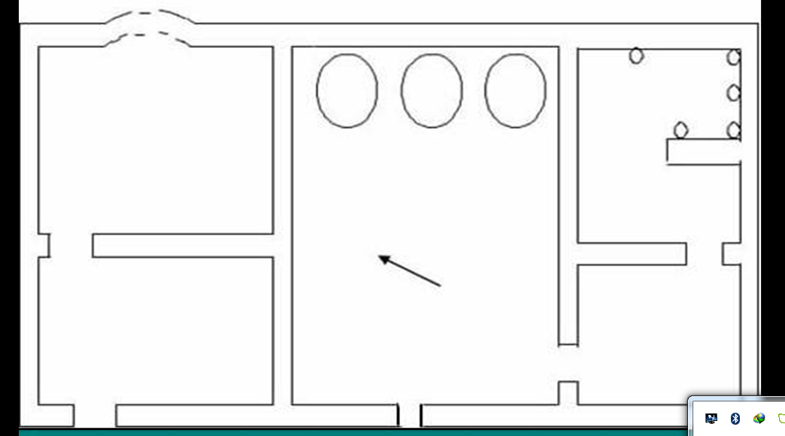

Slide 41
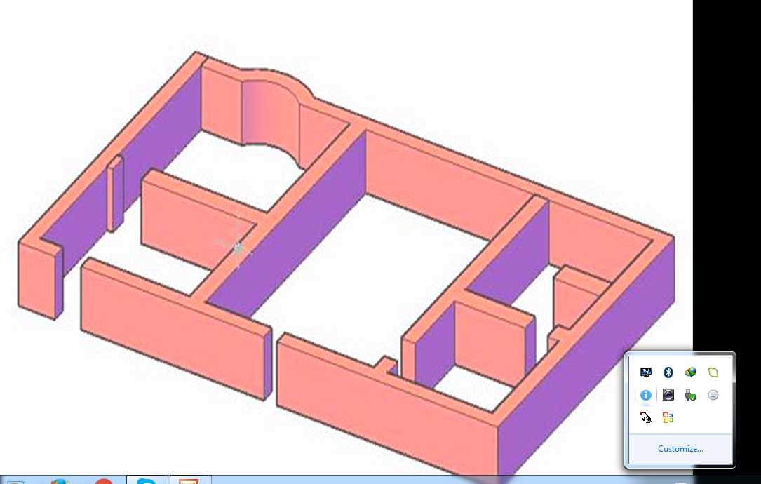
plan of one the house at ancient city

Slide 42
الكنيسة ذات القبة امركزية :
يقوم اساسا علي صحن اوسط مربع مغطي بقبة ضخمة قائمة علي ثماني دعامات وكوابيل تستقر علي الحائط البحري والقبلي واكتاف المثمن . ومن أمثلة هذا التخطيطط كنيسة قلب بالنوبة ( 12: 13 م ) كما نجد هذا التخطيط انتشر في بعض كنائس الوجة البحري في القرن 12 ، 13 م

Slide 43
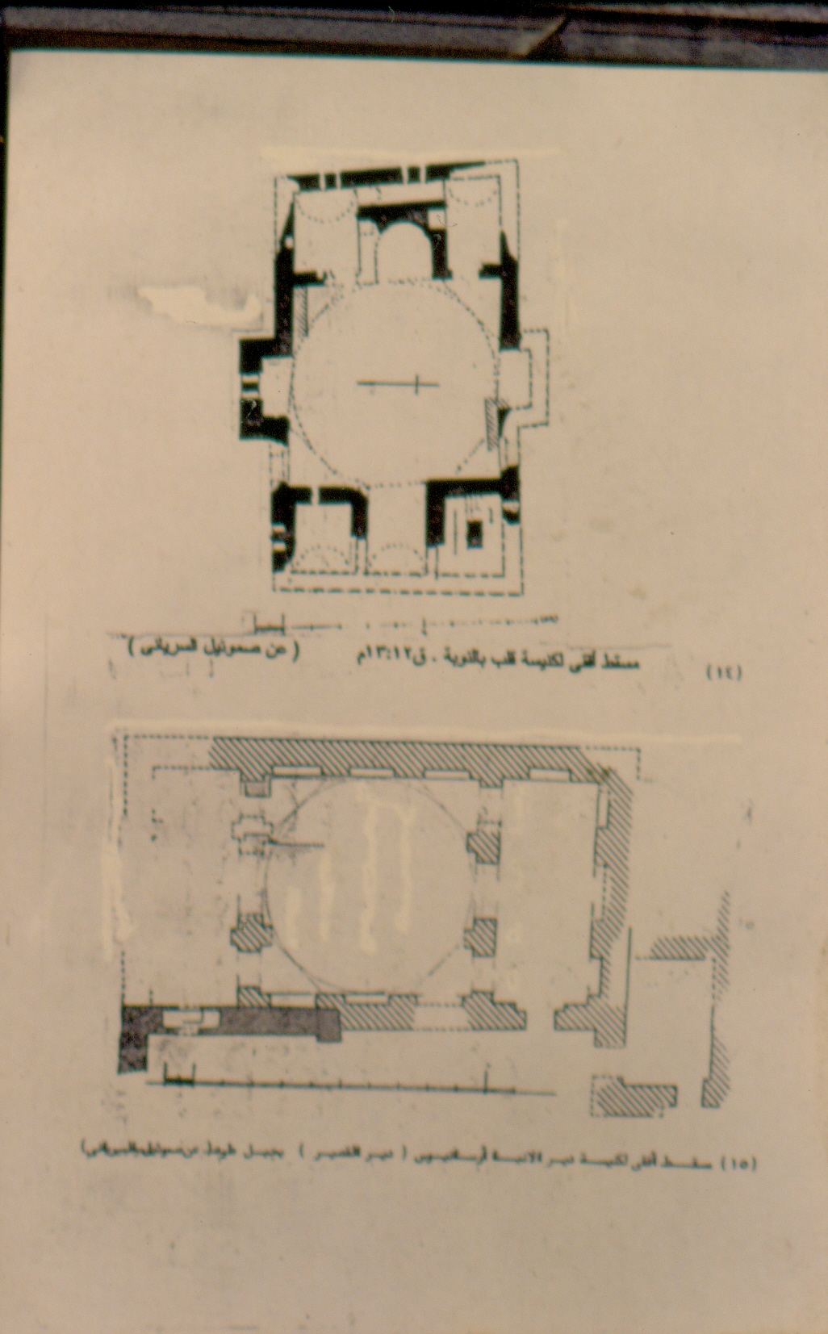

Slide 44
الكنيسة ذات المربعات المتتالية :
هذا التخطيط قليل العدد يعتمد علي تقسيم الكنيسة الي بائكات مربعة تمتد من الشرق الي الغرب وعادة مايوجد المدخل في الجانب الشمالي
وتتخذ الكنيسة في هذا التخطيط شكلا مستطيلا......

Slide 45
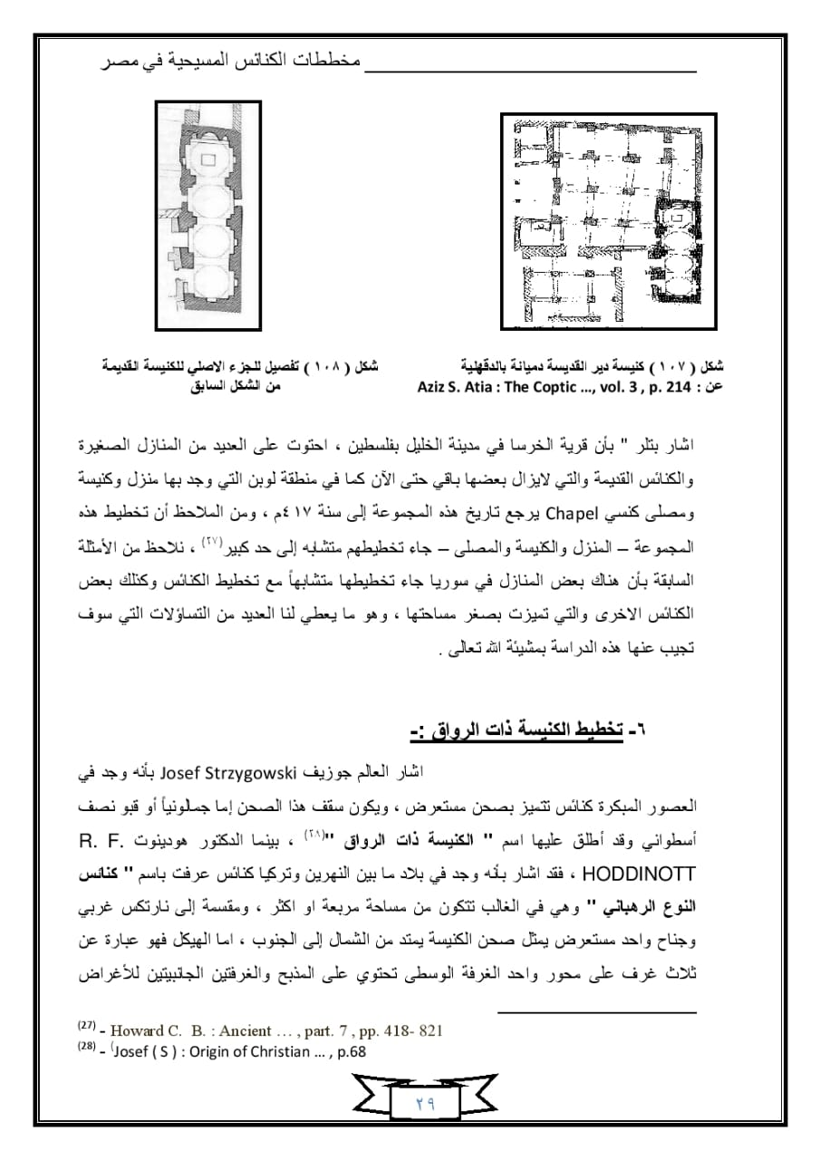

Slide 46
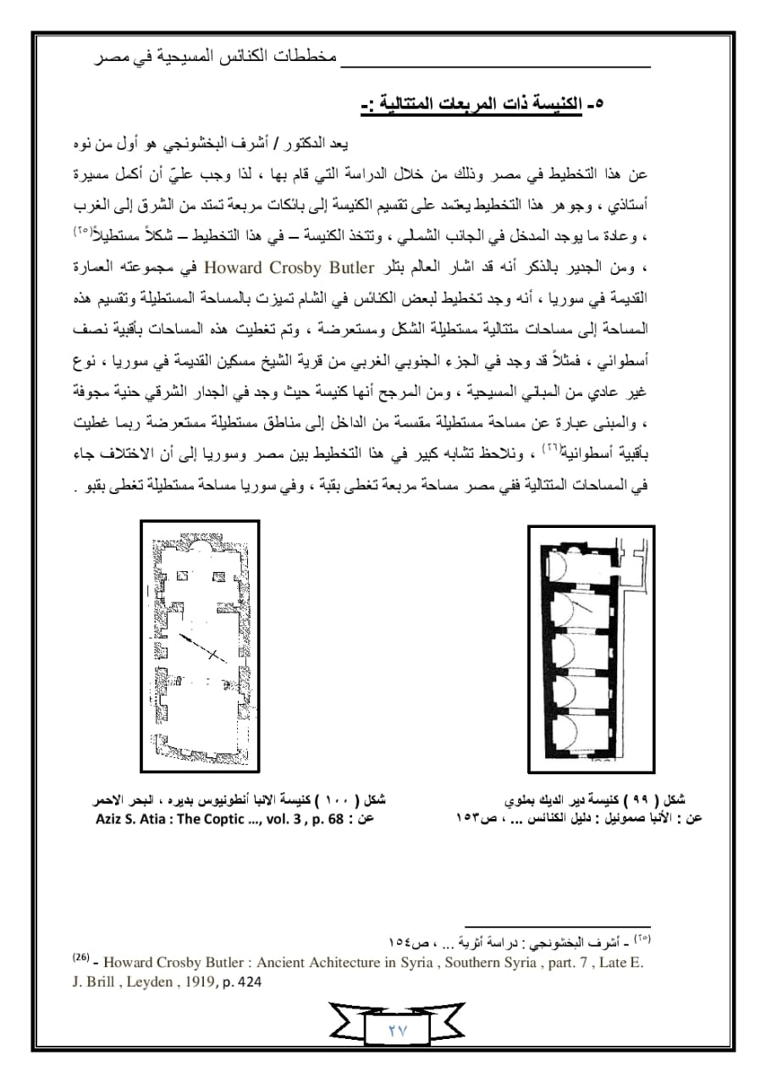

Slide 47
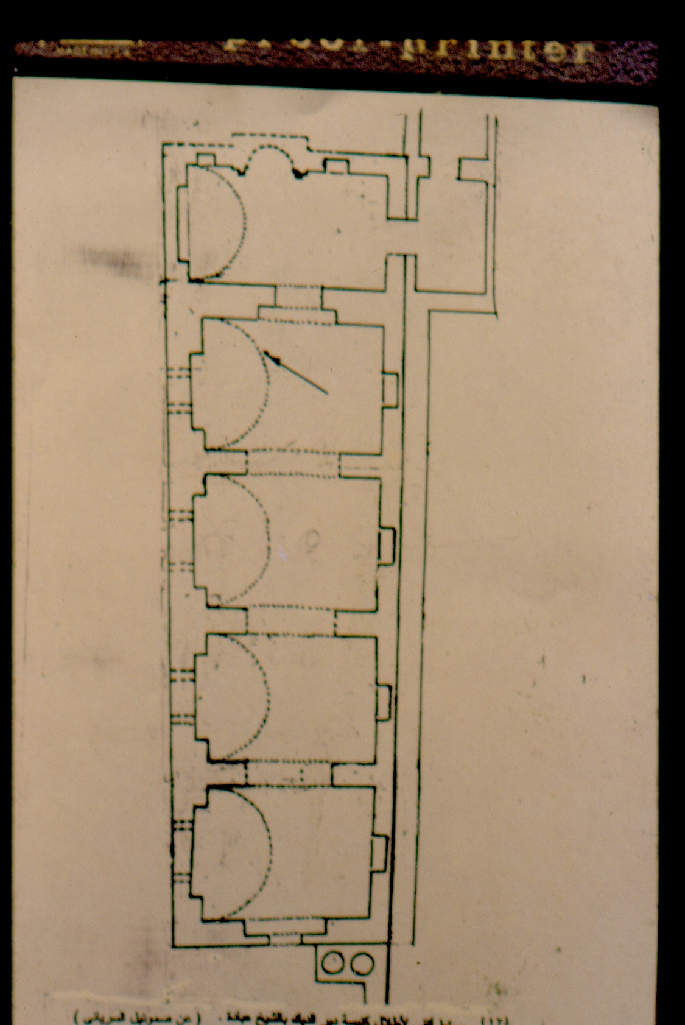

Slide 48
الكنيسة رباعية الحنيات :
تعرف باسم الكنيسة التتراكونش Tetraconch وتعني رباعية الحنيات
(تتراكونش) مصطلح معماري يعبر عن نوع من أنواع التخطيطات المعمارية للكنائس

Slide 49
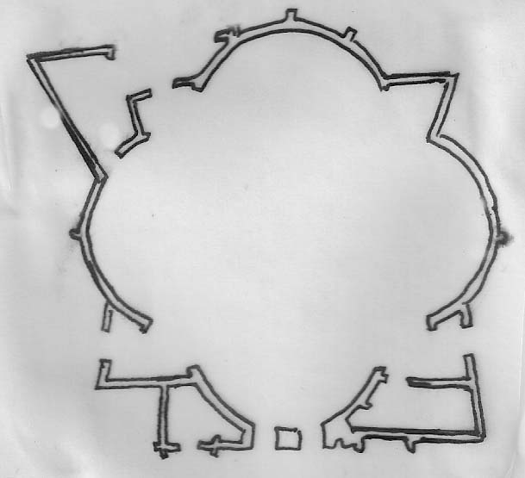
ش (1) المخطط الخارجي out line لكنيسة رباعية الحنيات ـ عمل الباحث

Slide 50
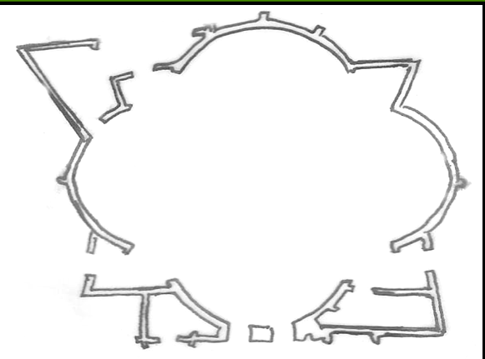
المخطط الخارجي out line لكنيسة رباعية الحنيات

Slide 51
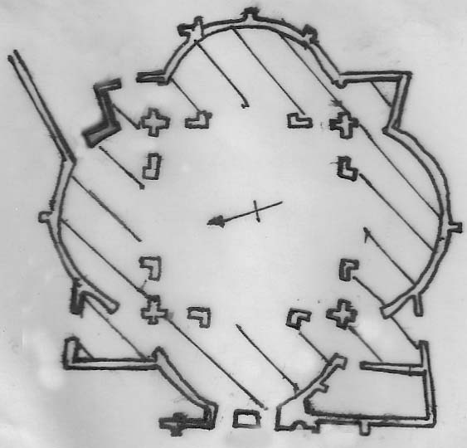
ش(2) المسقط الأفقي للكنيسة رباعية الحنيات بأبو مينا ( ق 5 : 6 م ) عن Capuani

Slide 52
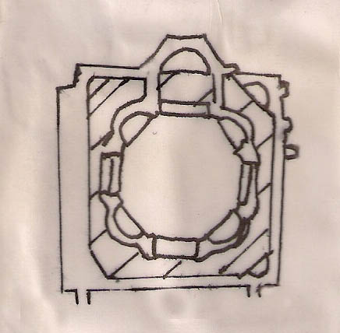
ش (5) مخطط كنيسة مركزية التخطيط واضح بها التشكيل المعماري المعروف باسم الأمبيولاتوري وهو المهشر في المخطط ـ عمل الباحث

Slide 53
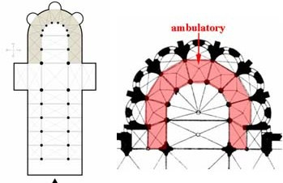
ش(3) شكل توضيحي لمخطط الأمبيولاتوري الموجود خلف الشرقية

Slide 54
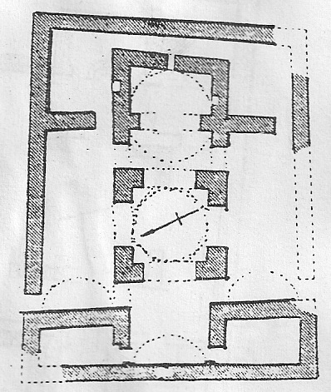
ش(4) مسقط أفقي للكنيسة ذات المربع الأوسط ـ كنيسة شايما أماليكا بالنوبة (ق12م) عن صموئيل السرياني

Slide 55
التخطيط الاخميمي
ظهر في أخميم بصعيد مصر وتفردت به دون غيرها وموجز ملامح هذا التخطيط أنها تتكون من ثلاثة هياكل عند النهاية الشرقية للكنيسة تحيط بها حجرتان جانبياتان جهتي الشمال والجنوب يمر خلفها جميعا الضفير أي خلف الهيكل والحجرتين وهو ممر ضيق، وتتقدم الكتله السابقة كتلة صحن مستطيل يمتد من الشمال الي الجنوب تقسمة أربعة اعمدة في نفس الاتجاه الي جناحين مستطيلين أيضا يمتدان بنفس الاتجاه كل منهما مقسوم أيضا الي خمس مناطق بلاطات او اكثر تشكلها العقود الممتدة من الشرق الي الغرب ومن الشمال الي الجنوب مرتكزه علي عمد الصحن الوسطي وجدران الكنيسة....
تؤرخ كنائس هذا النمط بالقرن الثامن عشر الميلادي وتعد كنيسة الملاك بالسلامون شرق اخميم وكنيسة دير العذراء بالحواويس باخميم وكذا دير مار جرجس الحديدي جنوب اخميم أهم نماذج هذا التخطيط

Slide 56
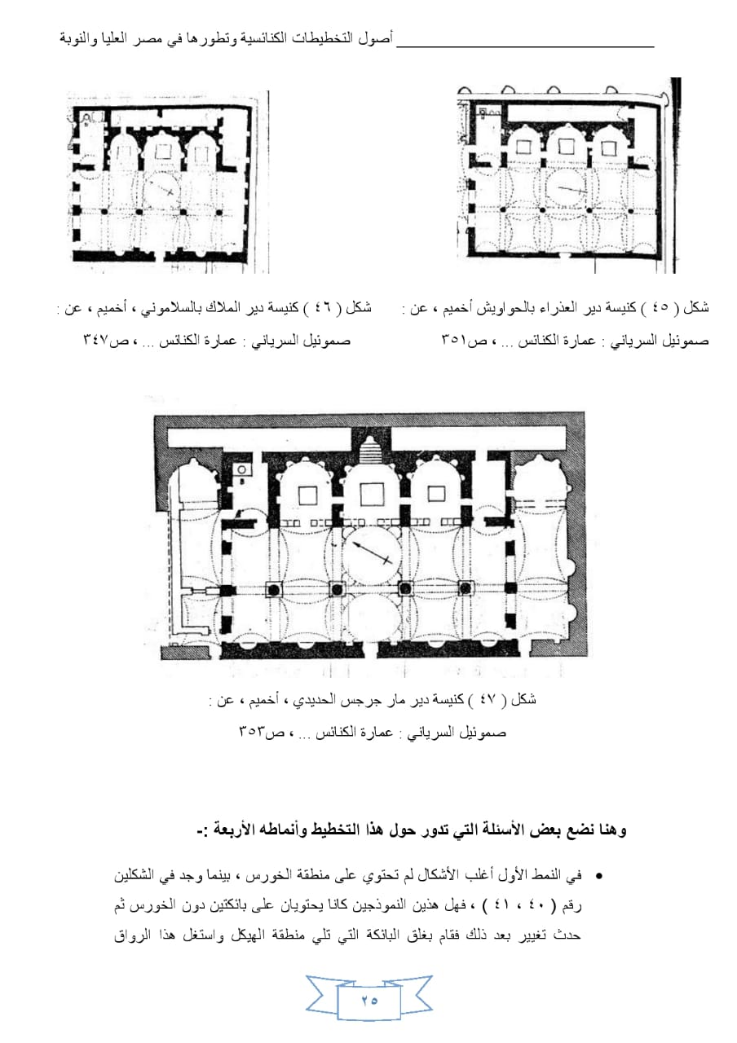
المخططات الإخميمية

Slide 57
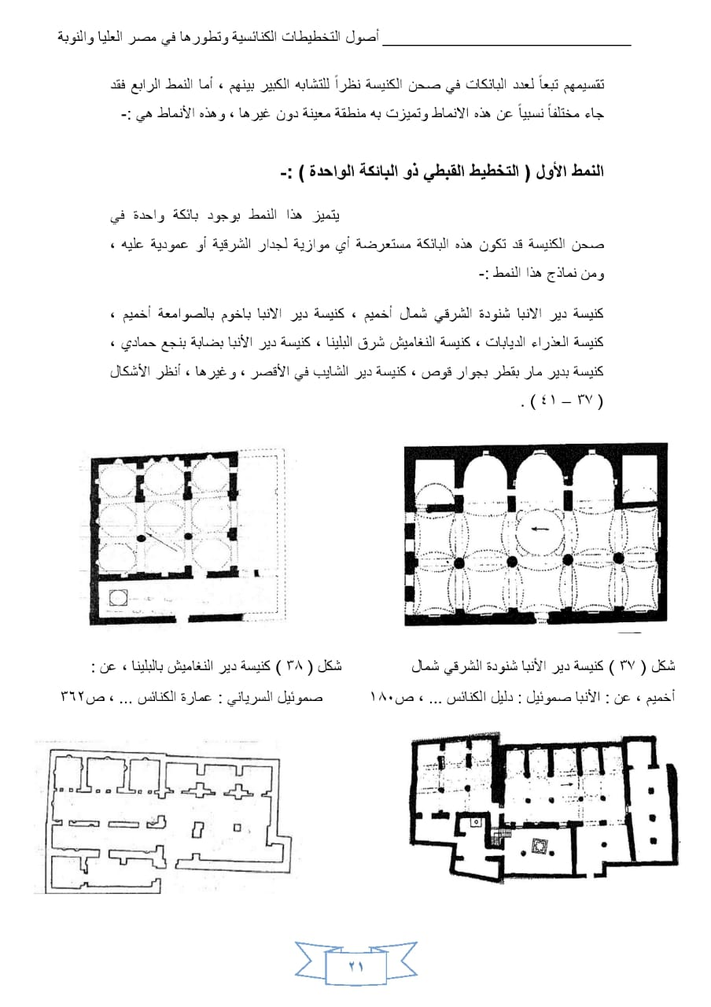
المخططات الإخميمية

